Slide 1
Буква О

Slide 2
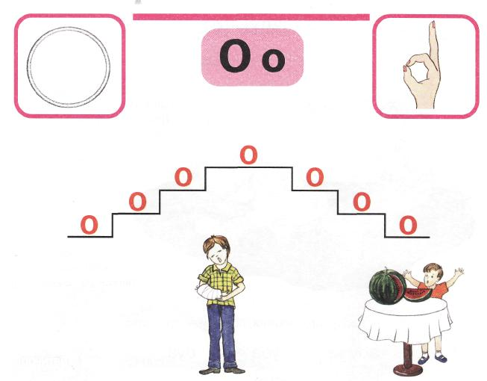
Эта буква так кругла — Покатиться бы могла.
О-о-о
О!

Slide 3
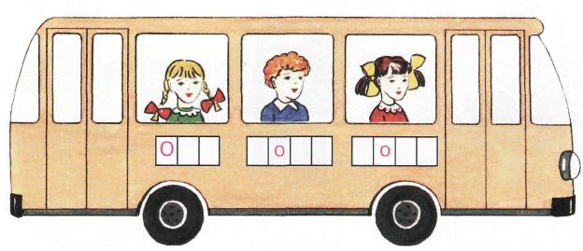
Автобус

Slide 4
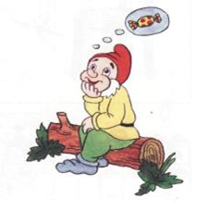
Прочитай ряды букв громко, тихо, шепотом. а о у о у о у о а у о у а у о о а о
Это гном. Зовут его О.
Он мечтает о конфетах.
Мечтает о ….
Почему его зовут О?

Slide 5
СОК
ЛЕНЬ
СТОЛ
ОГОРОД

Slide 6
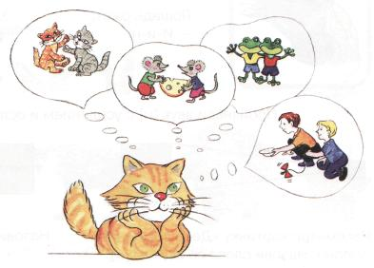
Кот Тимошка видел сон. Но о чем? Не помнит он! Может, о мышатах? Может, о котятах? Может, о ребятах? Или лягушатах? Сон Тимошка свой забыл И немножко загрустил.
Кто приснился Тимошке? О ком был Тимошкин сон?
О

Slide 7
О

